Slide 1

Web后端开发

Slide 2
多表查询
事务
索引

Slide 3
多表查询
事务
索引

Slide 4

数据准备
将资料中准备好的多表查询数据准备的SQL脚本导入数据库中。

Slide 5
概述
介绍
多表查询: 指从多张表中查询数据
笛卡尔积: 笛卡尔乘积是指在数学中，两个集合(A集合 和 B集合)的所有组合情况。(在多表查询时，需要消除无效的笛卡尔积)
X
3
1
zhang
X
3
2
li
1
zhang
X
3
3
wang
X
3
X
2
li
X
3
4
qian
笛卡尔积
Y
2
3
wang
Y
2
1
zhang
4
qian
Y
2
2
li
Y
2
3
wang
Y
2
4
qian

Slide 6
概述
连接查询
内连接：相当于查询A、B交集部分数据
外连接
左外连接：查询左表所有数据(包括两张表交集部分数据)
右外连接：查询右表所有数据(包括两张表交集部分数据)
子查询
分类
A
A∩B
B

Slide 7
多表查询
01
内连接
外连接
子查询
案例

Slide 8
多表查询
01
内连接
外连接
子查询
案例

Slide 9
内连接
隐式内连接：select 字段列表 from 表1 , 表2 where 条件 ... ;
显式内连接：select 字段列表 from 表1 [ inner ] join 表2 on 连接条件 ... ;
语法
A
A∩B
B

Slide 10
多表查询
01
内连接
外连接
子查询
案例

Slide 11
外连接
左外连接：select 字段列表 from 表1 left [ outer ] join 表2 on 连接条件 ... ;
右外连接：select 字段列表 from 表1 right [ outer ] join 表2 on 连接条件 ... ;
语法
A
A∩B
B

Slide 12
多表查询
01
内连接
外连接
子查询
案例

Slide 13
子查询
介绍：SQL语句中嵌套select语句，称为嵌套查询，又称子查询。
形式：select * from t1 where column1 = ( select column1 from t2 … );
子查询外部的语句可以是insert / update / delete / select 的任何一个，最常见的是 select。
概述
标量子查询：子查询返回的结果为单个值
列子查询：子查询返回的结果为一列
行子查询：子查询返回的结果为一行
表子查询：子查询返回的结果为多行多列
分类

Slide 14
子查询
子查询返回的结果是单个值（数字、字符串、日期等），最简单的形式
常用的操作符：= <> > >= < <=
标量子查询
子查询返回的结果是一列（可以是多行）
常用的操作符：in 、not in等
列子查询

Slide 15
子查询
子查询返回的结果是一行（可以是多列）。
常用的操作符：= 、<> 、in 、not in
行子查询
子查询返回的结果是多行多列，常作为临时表
常用的操作符：in
表子查询

Slide 16
多表查询
01
内连接
外连接
子查询
案例

Slide 17
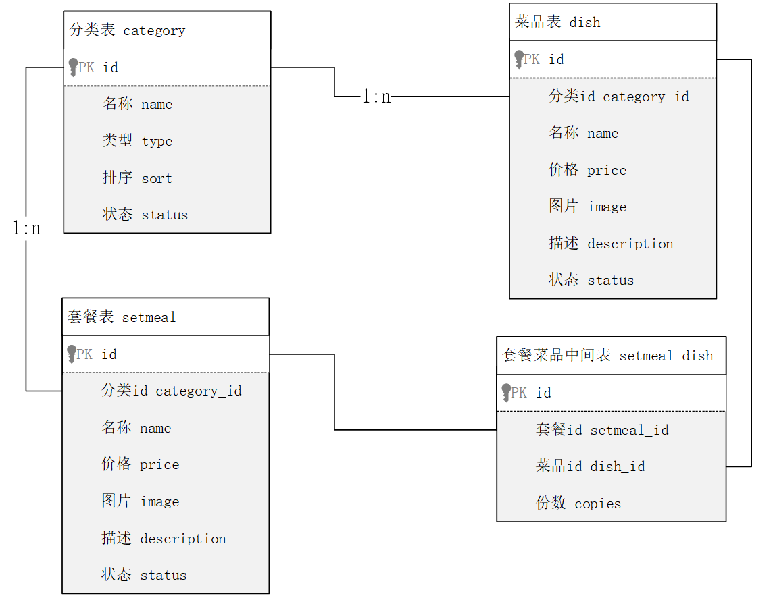
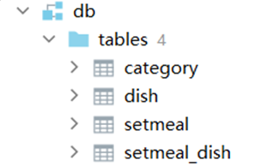
根据需求，完成多表查询的SQL语句编写
将资料中准备好的多表查询的数据准备的SQL脚本导入数据库中。

Slide 18
根据需求，完成多表查询的SQL语句编写
查询价格低于 10元 的菜品的名称 、价格 及其 菜品的分类名称
查询所有价格在 10元(含)到50元(含)之间 且 状态为"起售"的菜品名称、价格及其分类名称 (即使菜品没有分类 , 也要将菜品查询出来)
查询每个分类下最贵的菜品, 展示出分类的名称、最贵的菜品的价格 .
查询各个分类下 菜品状态为 "起售" , 并且 该分类下菜品总数量大于等于3 的 分类名称
查询出 "商务套餐A" 中包含了哪些菜品 （展示出套餐名称、价格, 包含的菜品名称、价格、份数）
查询出低于菜品平均价格的菜品信息 (展示出菜品名称、菜品价格)
需求

Slide 19
内连接
外连接
子查询
隐式：select 字段列表 from 表1 , 表2 where 条件 ... ;
显式：select 字段列表 from 表1 [ inner ] join 表2 on 条件 ... ;
左外：select 字段列表 from 表1 left join 表2 on 条件 ... ;
右外：select 字段列表 from 表1 right join 表2 on 条件 ... ;
标量子查询
列子查询
行子查询
表子查询

Slide 20
多表查询
事务
索引

Slide 21

学工部 整个部门解散了，该部门及部门下的员工都需要删除了。
场景
-- 删除学工部 delete from tb_dept where id = 1; -- 删除学工部的员工 delete from tb_emp where dept_id = 1;
操作
如果删除部门成功了，而删除该部门的员工时失败了，就造成了数据的不一致。
问题

Slide 22
事务
02
介绍 & 操作
四大特性

Slide 23
事务
02
介绍 & 操作
四大特性

Slide 24
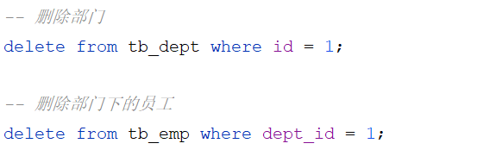
介绍
事务 是一组操作的集合，它是一个不可分割的工作单位。事务会把所有的操作作为一个整体一起向系统提交或撤销操作请求，即这些操作 要么同时成功，要么同时失败。
概念
注意事项
默认MySQL的事务是自动提交的，也就是说，当执行一条DML语句，MySQL会立即隐式的提交事务。

Slide 25
操作
开启事务：start transaction; / begin ;
提交事务：commit;
回滚事务：rollback;
事务控制

Slide 26
事务
02
介绍 & 操作
四大特性

Slide 27
四大特性
(ACID)
原子性
一致性
隔离性
持久性
Atomicity
Consistency
Isolation
Durability
事务是不可分割的最小单元，要么全部成功，要么全部失败
事务完成时，必须使所有的数据都保持一致状态
数据库系统提供的隔离机制，保证事务在不受外部并发操作影响的独立环境下运行
事务一旦提交或回滚，它对数据库中的数据的改变就是永久的

Slide 28
事务介绍
事务操作
事务四大特性
一组操作的集合，这组操作要么全部成功，要么全部失败。
start transaction / begin ;
commit ;
rollback ;
原子性
一致性
隔离性
持久性

Slide 29
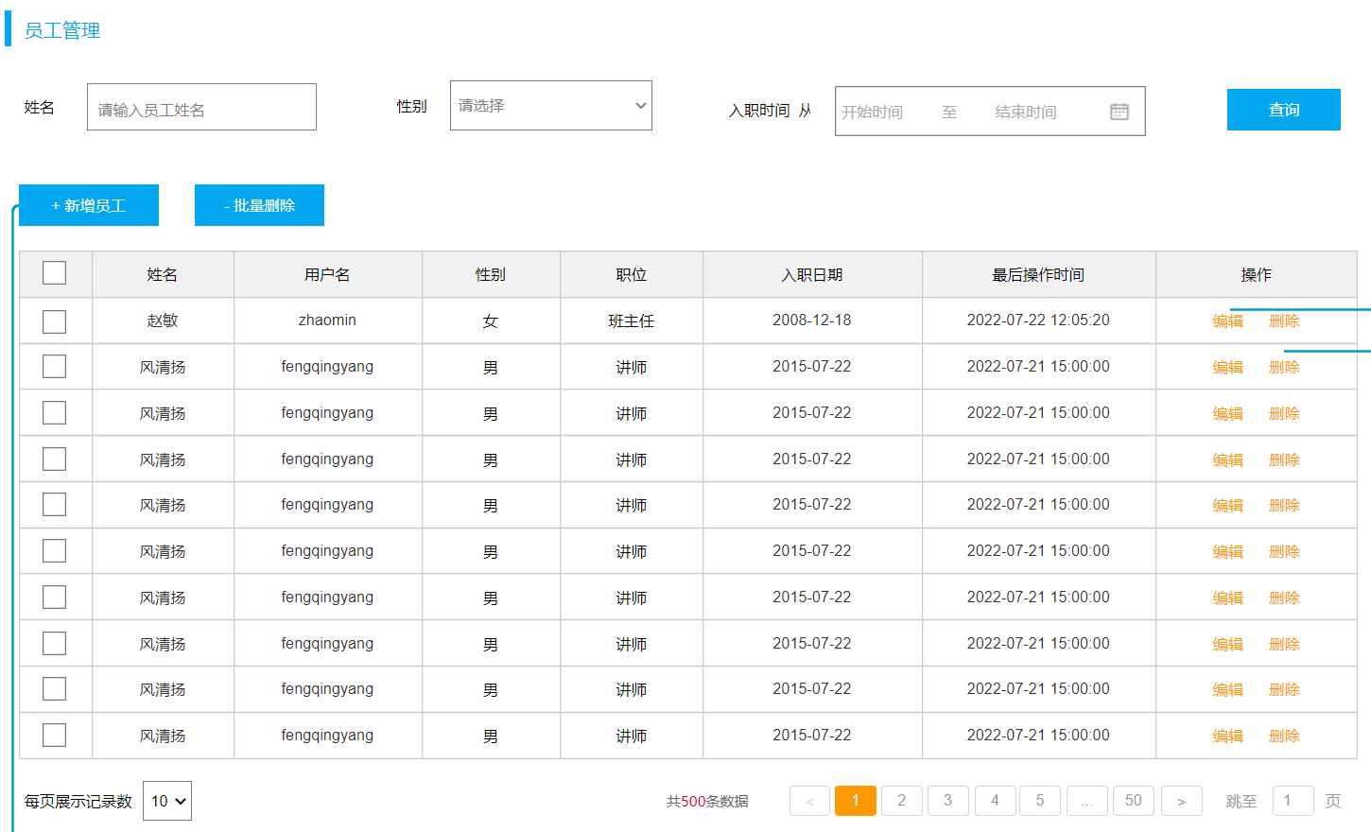
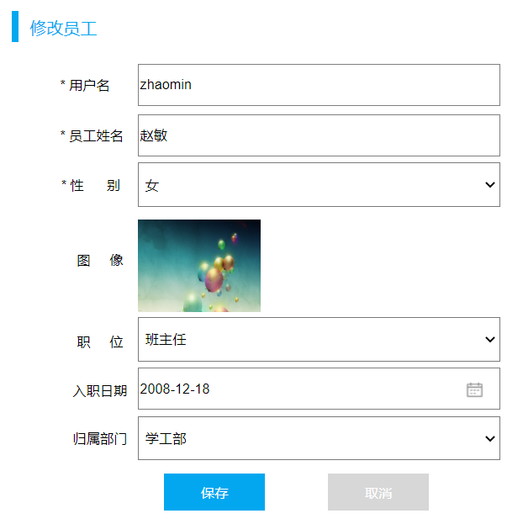
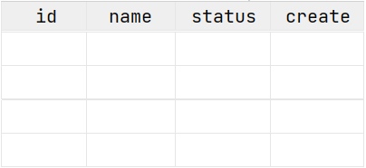
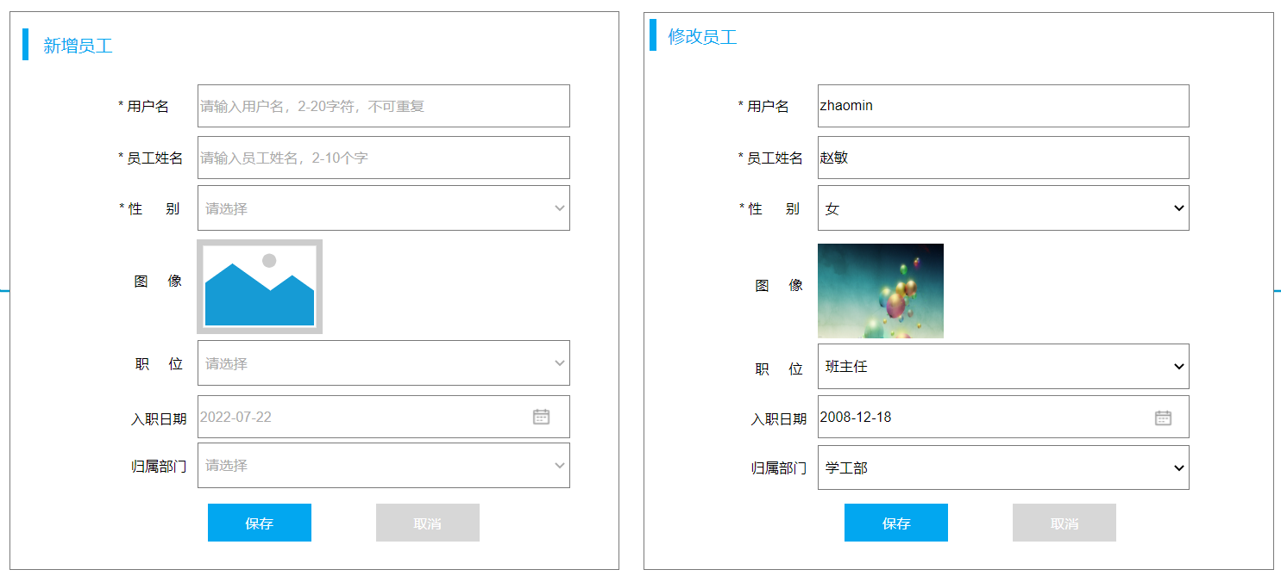
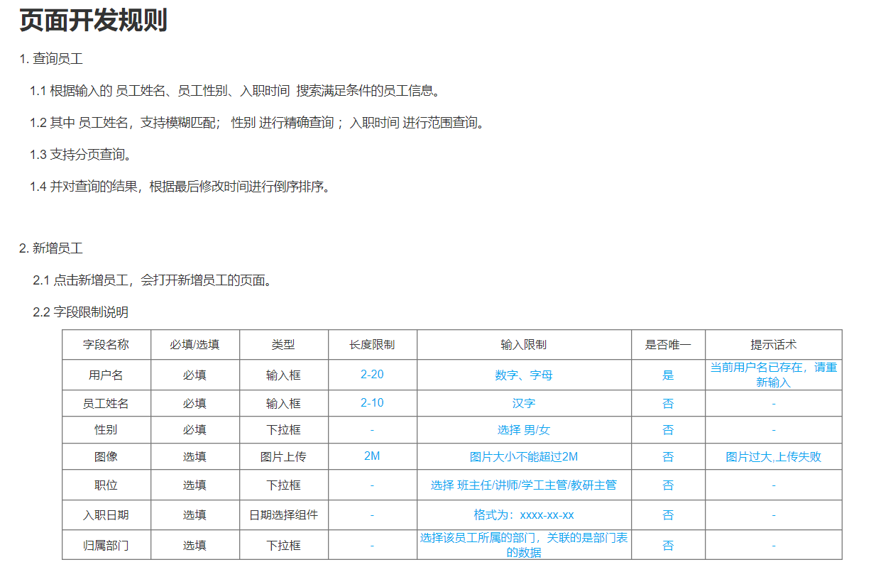
设计
概要设计、详细设计、接口设计、数据库设计
数据库
数据库设计
Java程序
数据库操作
原型 + 需求
优化
优化
索引、SQL优化、分库分表
数据库优化

Slide 30
多表查询
事务
索引

Slide 31
索引
03
介绍
结构
语法

Slide 32
索引
03
介绍
结构
语法

Slide 33
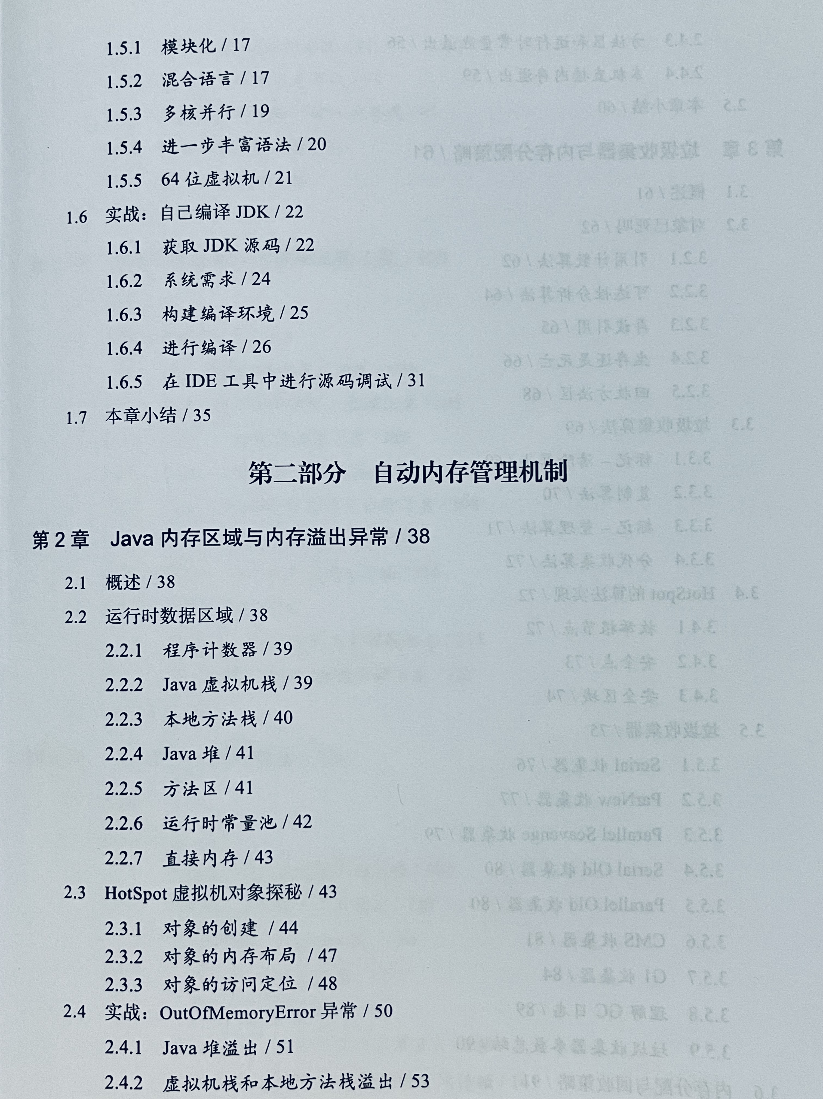
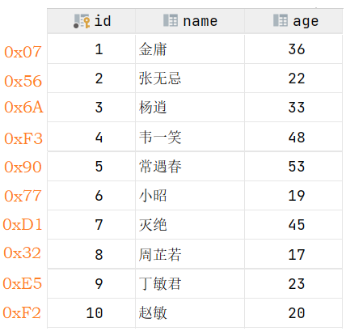
介绍
索引（index）是帮助数据库 高效获取数据 的 数据结构 。
概念
高效获取数据
数据结构
select * from user where age = 45
36
全表扫描
高效
22
48
19
33
45
53
17
20
23
无索引
有索引

Slide 34
介绍
优缺点
优点
缺点
提高数据查询的效率，降低数据库的IO成本。
通过索引列对数据进行排序，降低数据排序的成本，降低CPU消耗。
索引会占用存储空间。
索引大大提高了查询效率，同时却也降低了insert、update、delete的效率。
36
22
48
19
33
45
53
17
20
23

Slide 35
索引
03
介绍
结构
语法

Slide 36

结构
MySQL数据库支持的索引结构有很多，如：Hash索引、B+Tree索引、Full-Text索引等。我们平常所说的索引，如果没有特别指明，都是指默认的 B+Tree 结构组织的索引。
36
36
34
23
33
20
34
22
48
23
22
53
20
19
22
33
36
19
33
45
19
17
20
23
34
40
46
50
70
17
17
二叉搜索树
红黑树
思考：存在什么问题?
大数据量情况下，层级深，检索速度慢。

Slide 37
结构
B+Tree(多路平衡搜索树)
每一个节点，可以存储多个key（有n个key，就有n个指针）。
所有的数据都存储在叶子节点，非叶子节点仅用于索引数据。
叶子节点形成了一颗双向链表，便于数据的排序及区间范围查询。
6
38
67
P1
P2
P3
6
16
29
38
47
55
67
80
94
P1
P2
P3
P1
P2
P3
P1
P2
P3
键值/key
6
12
16
18
29
34
38
45
47
53
55
62
67
74
80
91
94
98
数据
data
data
data
data
data
data
data
data
data
data
data
data
data
data
data
data
data
data
指针
页/磁盘块

Slide 38
索引
03
介绍
结构
语法

Slide 39
语法
创建索引
查看索引
删除索引
create [ unique ] index 索引名 on 表名 (字段名,... ) ;
show index from 表名;
drop index 索引名 on 表名;
注意事项
主键字段，在建表时，会自动创建主键索引。
添加唯一约束时，数据库实际上会添加唯一索引。

Slide 40
介绍
结构
语法
索引是帮助数据库高效获取数据的数据结构 。
MySQL数据库中默认的索引结构是 B+tree 。
创建：create [ unique ] index 索引名 on 表名 (字段名,... ) ;
查询：show index from 表名;
删除：drop index 索引名 on 表名;

